Slide 1
Искусство художественного перевода — искусство общения

Slide 2
Большим вкладом в распространение литературных памятников является деятельность переводчиков прозы и поэзии. А. Пушкин назвал переводчиков «почтовыми лошадьми просвещения»

Slide 3
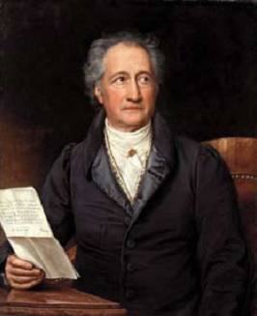
«Ночная песнь странника»
Над любой вершиной Покой, Меж крон единый Вздох такой, Что еле внемлешь; И пташки умолкли средь бора. Жди лишь и скоро Тоже задремлешь.
Й. Штилер. Портрет И. Гете

Slide 4
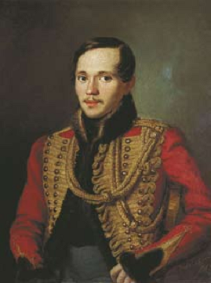
«Ночная песнь странника»
Горные вершины
Спят во тьме ночной;
Тихие долины
Полны свежей мглой;
Не пылит дорога,
Не дрожат листы…
Подожди немного,
Отдохнешь и ты.
П. Заболоцкий. Портрет М. Ю. Лермонтова

Slide 5
Какую мысль хотел донести до читателя поэт в этом лирическом стихотворении-пейзаже? Какое эмоциональное состояние передает поэт читателям? Как состояние природы в этом стихотворении влияет на чувства и мысли человека?
• Какие интонации голоса, динамику, темп нужно выбрать для выразительного чтения стихотворения? Попробуйте пластичными движениями рук передать образный строй стихотворения?
• Послушайте два романса русских композиторов, сочиненных на это стихотворение, — А. Варламова и А. Рубинштейна. Найдите разницу в трактовке стихотворения композиторами.
• Сравните язык стихотворения и романсов. Найдите сходство и различие в особенностях языка при передаче содержания этих произведений искусства.

Slide 6
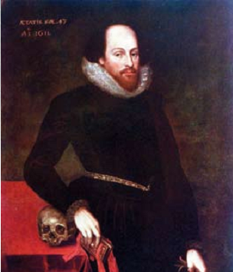
Переводы сонетов Уильяма Шекспира
Сонет –лирическое стихотворение из четырнадцати строк (два четверостишия и два трехстишия) с определенной рифмой. Сонеты Шекспира –классические
образцы английского сонета, состоящего из трех четверостиший, не связанных сквозными рифмами, и одного двустишия
Низвестный художник. Портрет У. Шекспира

Slide 7
Сравните содержание и эмоциональный строй двух переводов сонета 90. Найдите в них общее и различное. Какой из переводов понравился вам больше? Почему?
Уж если ты разлюбишь — так теперь,
Теперь, когда весь мир со мной в раздоре.
Будь самой горькой из моих потерь,
Но только не последней каплей горя!
И если скорбь дано мне превозмочь,
Не наноси удара из засады.
Пусть бурная не разрешится ночь
Дождливым утром — утром без отрады.
Оставь меня, но не в последний миг,
Когда от мелких бед я ослабею.
Оставь сейчас, чтоб сразу я постиг,
Что это горе всех невзгод больнее,
Что нет невзгод, а есть одна беда —
Твоей любви лишиться навсегда.
Перевод С. Маршака
Что ж, ненавидь, коль хочешь! Но сейчас,
Сейчас, когда грозит мне злобой небо.
Согни меня, с судьбой объединяясь,
Но лишь бы твой удар последним не был.
Ах, если сердцем я осилю зло,
Ему немедля ты явись на смену.
Чтобы за бурной ночью не пришло
С дождями утро, — доверши измену.
И уходи! Но только не тогда,
Когда все беды наигрались мною.
Уйди сейчас, чтоб первая беда
Была страшней всех посланных судьбою.
И после жесточайшей из утрат
Другие станут легче во сто крат.
Перевод А. Финкеля

Slide 8
Послушайте три музыкальные версии Сонета № 90 — Д. Кабалевского ,Б. Горбоноса и С.Никитина (перевод С. Маршака). Какие чувства вызвала у вас прослушанная музыка? В чем различие прочтения текста сонета композиторами и исполнителями? Какую из исполнительских трактовок можно отнести к жанру серьезной музыки, какую — к легкой? Благодаря каким средствам музыкальной выразительности вы смогли определить принадлежность этих сочинений к тому или иному жанру? В какой интерпретации вы услышали полное слияние слов и музыки?
Д.Кабалевский
Б. Горбонос
С.Никитин

